Slide 1
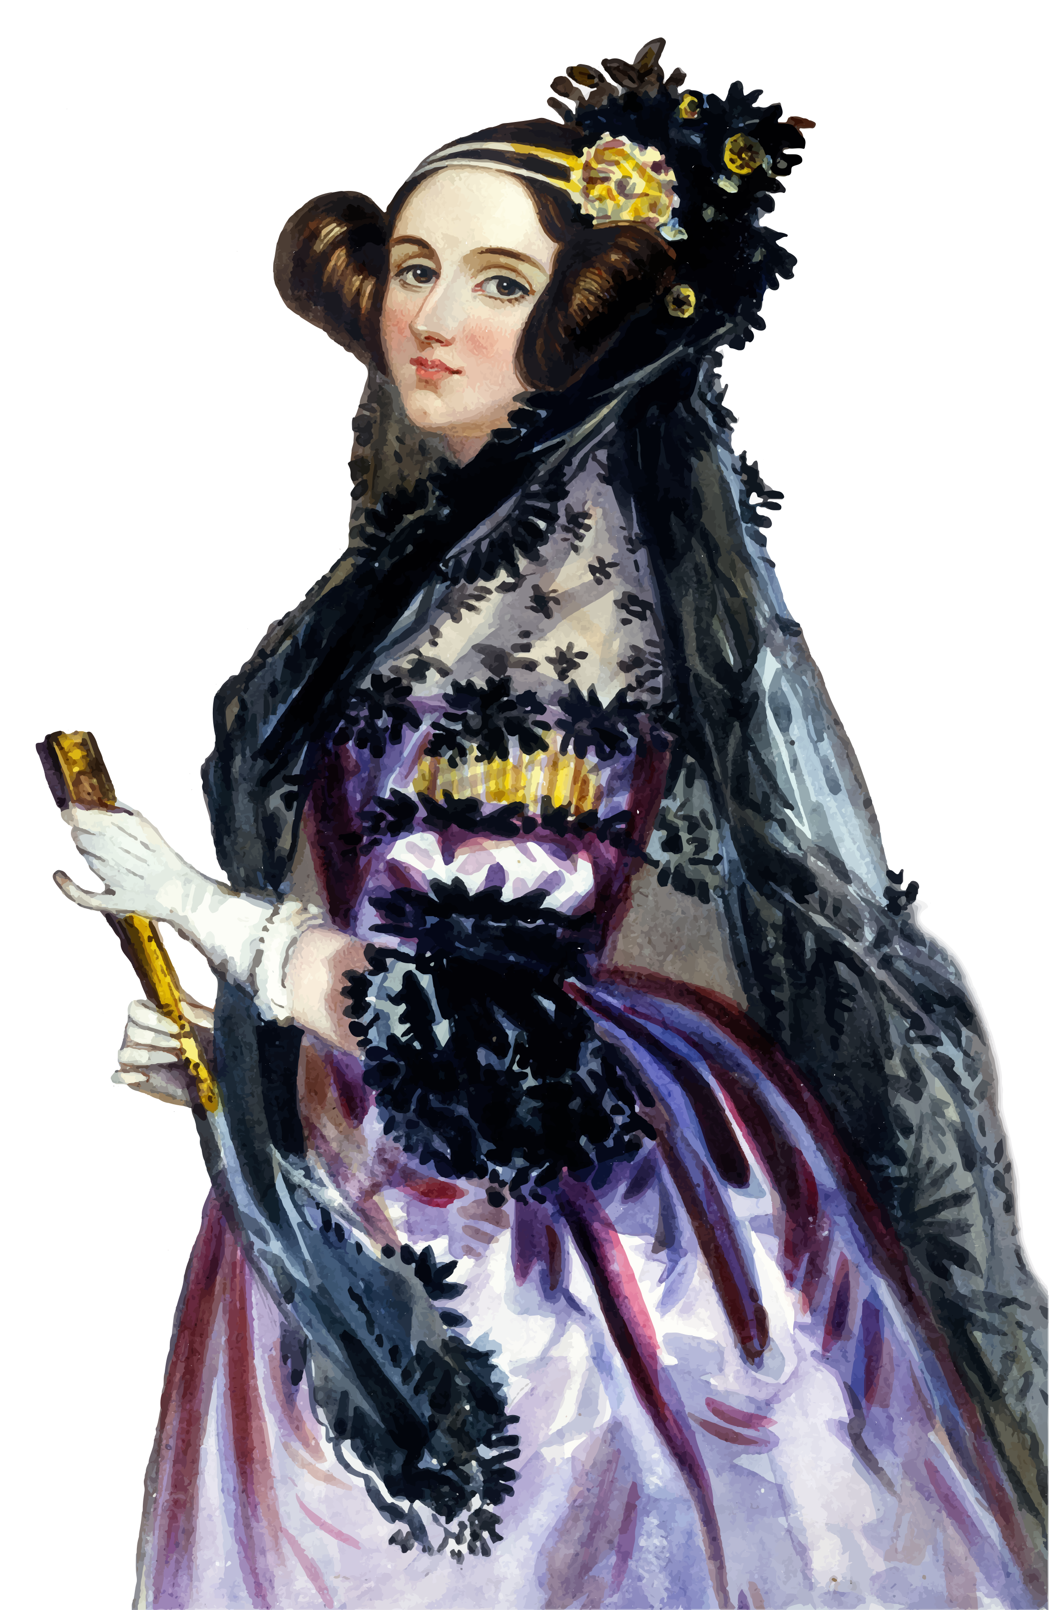
Augusta Ada Byron Lovelace
Bajcsi Elias-Robert

Slide 2
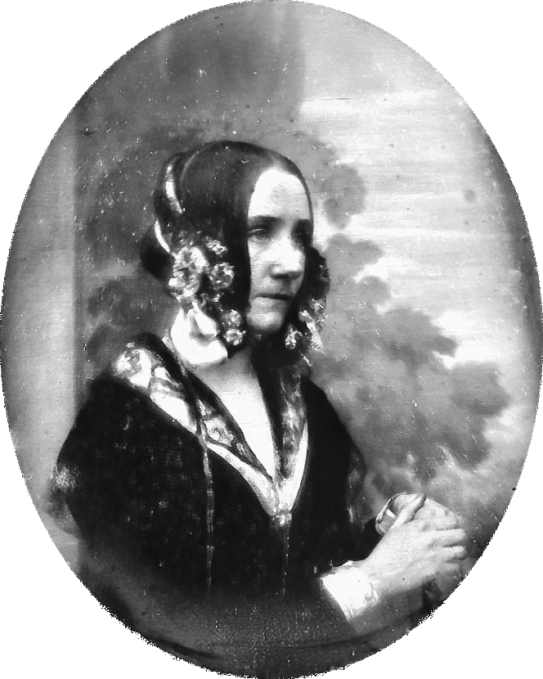
Biografie
Născută la 10 decembrie 1815, fiind singurul copil legitim al lui Lord Byron și Anne Isabella Milbanke
Cei doi părinți se certau des, de aceea când Ada a fost născută, cei doi au divorțat o lună mai târziu
Lord Byron a părăsit Londra 4 luni mai târziu și a murit când Ada avea doar 8 ani
Mama fiind supărată pe Byron, i-a atribuit Adei teme stricte de logică și matematică în timpul copilăriei sale
Ada era adesea bolnăvicioasă, aceasta la vârsta de 13 ani îmbolnăvindu-se de pojar timp de 3 ani
S-a căsătorit cu William King în 1835, aceasta devenind Contesă de Lovelace în 1838 când soțului ei s-a redenumit

Slide 3
Întâlnirea cu Babbage
În 1833, Ada se întâlnește cu profesorul Charles Babbage
Dealungul anilor, îi arată două invenții de calcul, aceasta fiind “Mașina Diferențială” și “Motorul Analitic”

Slide 4
Contribuția în informatică
Timp de 9 luni, Ada traduce un articol al matematicianului italian Luigi Menabrea, despre mașina lui Babbage
Ea adaugă notițe de 3 ori mai mari decât articolul original, menționând termeni importanți pentru stabilirea informaticii din prezent
Ea scrie și un program pentru mașina analitică, însă aceasta nu a fost construită. De aceea, Ada Lovelace este considerată primul programator din lume

Slide 5
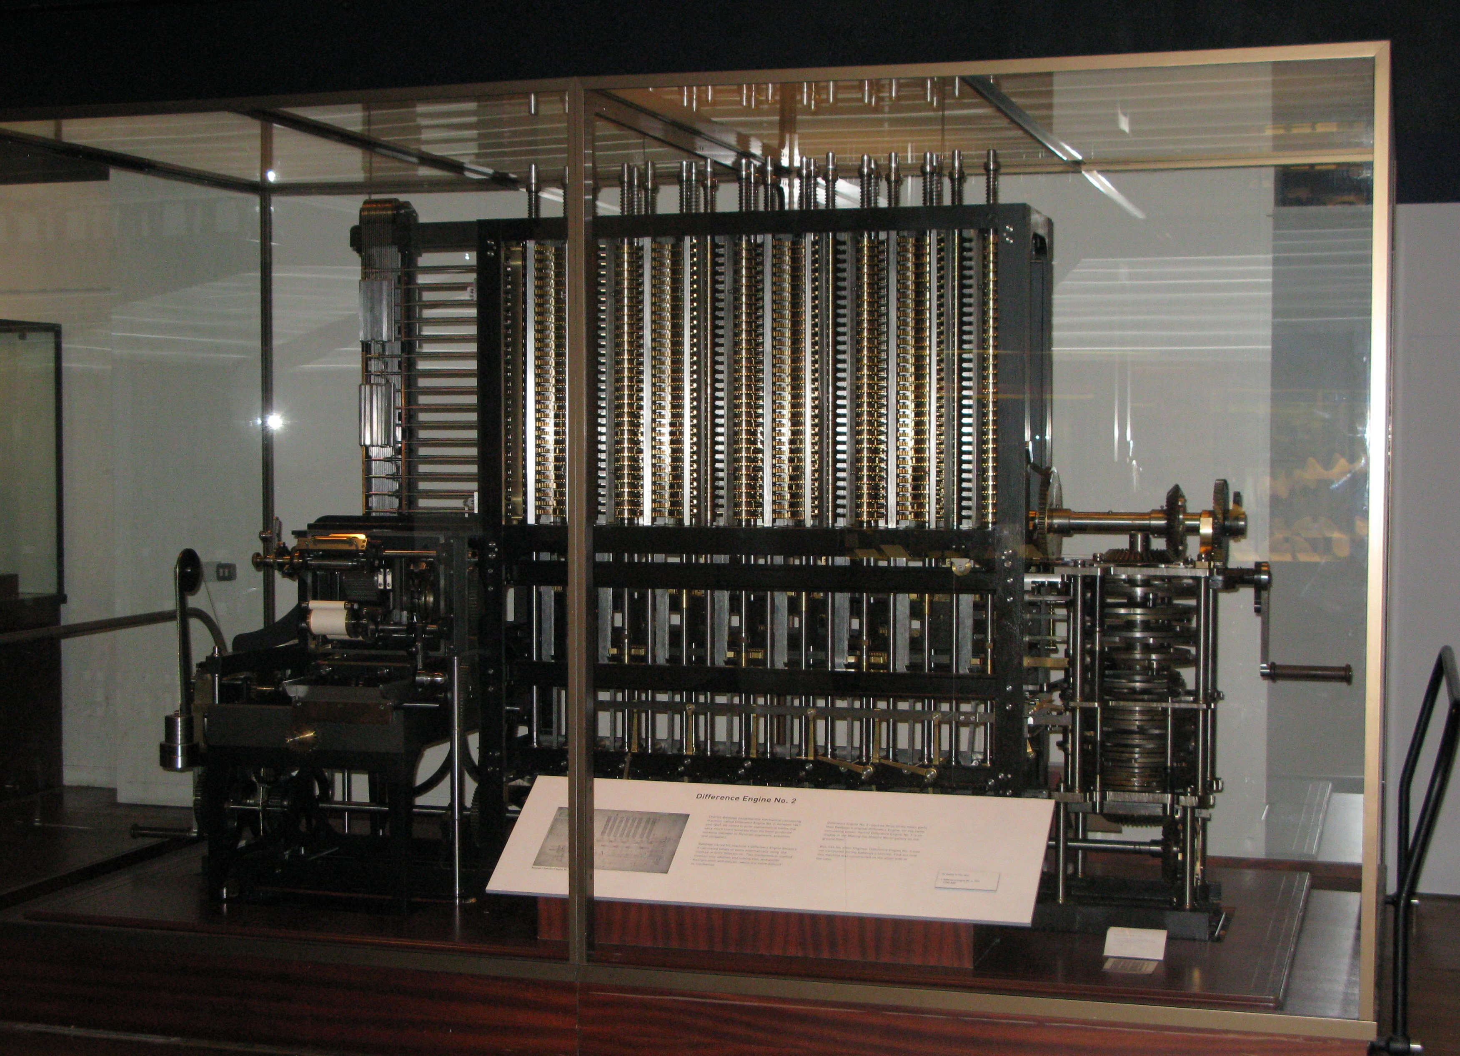
Prezent
A fost scris un limbaj de programare “Ada” după numele ei
Mașina Diferențială a fost terminată în 2002
Corporația nVidia a lansat seria de plăci grafice RTX 4xxx, care are arhitectura cu nume de cod “Ada Lovelace”
Motorul Deferențial - GFDL CC-BY-SA Utilizator Wikimedia © Geni 2008

Slide 6
Quiz
Ce credeți că a propus echipa de marketing nVidia pentru a crește veniturile corporației?
Trebuie să lucrăm la un driver prietenos cu utilizatorul final care să fie și liber pentru a atrage mai mulți clienți
Ar fi o idee bună ca să investim în personal și să ne ocupăm de temperatura și consumul imens de energie electrică de către plăcile grafice
Ce ar fi să facem o nouă serie de plăci grafice care au același probleme ca și cele anterioare, să copiem vechea arhitectură cu mici modificări și să o denumim “Ada Lovelace” ca și cum această arhitectură ar fi revoluționară, să nu ne ocupăm de temperaturile mari care probabil că o să rezulte în multiple incendii și să facem doar câteva plăci care să fie cumpărate ieftin de roboți automați și vandute mai departe cu prețuri de 10 ori mai mari și să ne uităm cum lumea este frustrată că nu ne pot cumpăra plăcile noastre care ar trebui să fie încă în faza de prototip

Slide 7
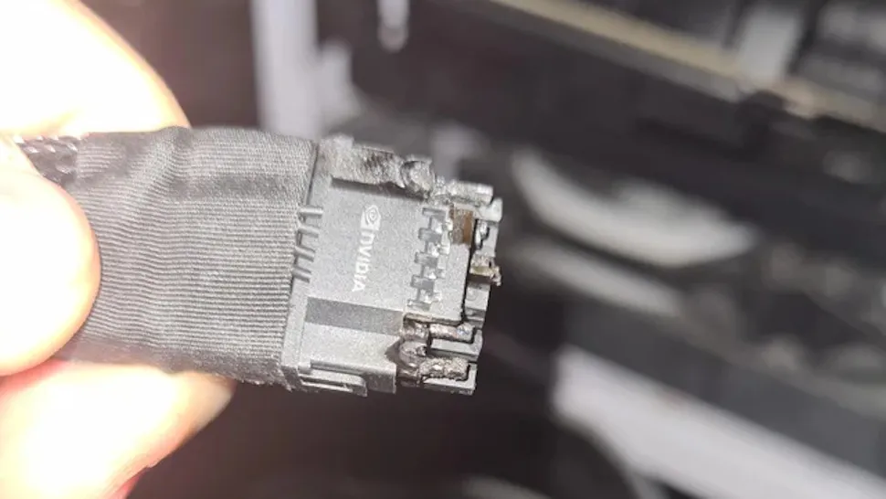
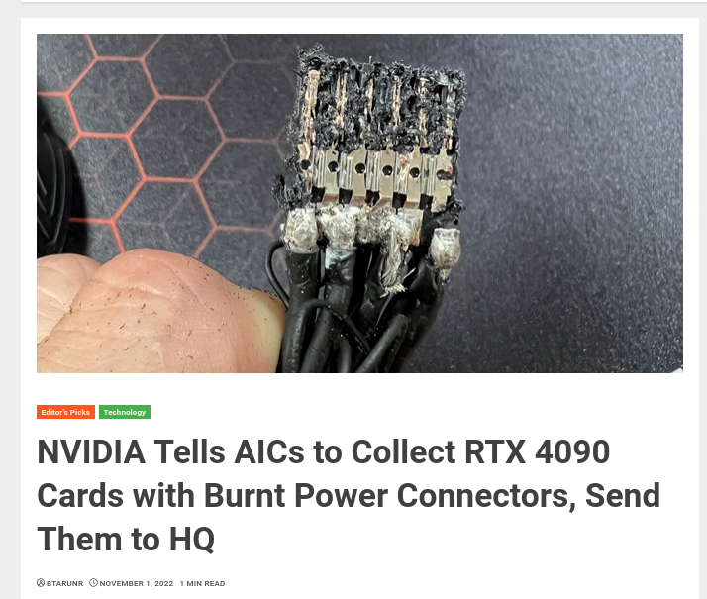
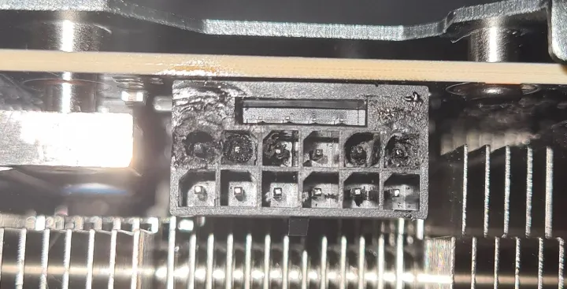
nVidia își bate joc de numele Ada Lovelace!
Images credit: Reggie_Gakil

Slide 8
BIBLIOGRAFIE
stiintasitehnica.com/ada-lovelace-matematiciana-romantica
jurnalfm.ro/ada-lovelace-a-fost-matematician-si-scriitor-fiica-poetului-lord-byron
incredibilia.ro/ada-lovelace-primul-programator-de-calculatoare-din-lume
nvidia.com/en-us/technologies/ada-architecture
trendradars.com/channels/article-2603569-nvidia-tells-aics-to-collect-rtx-4090-cards-with-burnt-power-connectors-send-them-to-hq

